Slide 1
Google earth és a térinformatika kapcsolata
Bures Tamás
Informatikus és szakigazgatási agrármérnök szak
Informatika szakirány
III. évfolyam
Szent István Egyetem
Gazdasági- és Társadalomtudományi Kar
2010
KMZ fájlok egyéni térképábrázolásra

Slide 2
Tartalom
Mi volt a cél és miért jött létre ez a kutatás?
Miért éppen Google Maps?
Hogyan működik?
XML, pontosabban GeoXML
KMZ vagy KML esetleg natív XML?
Hogyan készítsünk el egy GeoXML fájlt?
Mégis mi az előnye?
Felhasználási példa
Jövőbeni lehetőségek

Slide 3

Mi volt a cél és miért jött létre ez a projekt?
Cél: különböző adatok vizualizációja térképen
Megfelelő adat-transzformáció és adatgyűjtés
Könnyű kezelhetőség
  A tervezői oldalról
  Felhasználói oldalról
Webes felület

Slide 4

Miért éppen Google Maps?
Számos probléma már meg van oldva
  Kész térképadatbázis
  Ingyenes és naprakész
  XML adatok feldolgozása
Egyetlen követelmény
  Google API kulcs beszerzése
  Domain névhez kötött
Google dokumentáció
  Részletes
  Példákkal illusztrálva

Slide 5
Hogyan működik?
Szükség van egy API kulcsra
El kell készíteni a GeoXML fájlt
Kell egy vezérlő JavaScript fájl és egy HTML fájl amiben meg fog jelenni a térkép
Ezeket összehangolva fel kell tölteni egy olyan szerverre, ahol a Google eléri az elkészített GeoXML-t
Használni kell az elkészített térképet

Slide 6
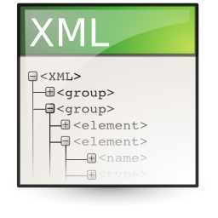
XML, pontosabban GeoXML I.
XML: eXtensible Markup Language
  W3C szabvány (http://www.w3.org/XML/)
  Általános célú leírónyelv
  Bármilyen adat leírható vele
  Ember által is olvasható szöveges fájl de nem biztos, hogy értelmezhető is

Slide 7
XML példa
<?xml version="1.0" encoding="UTF-8"?>
<Library>
<Book id="book1">
<Author>J.R.R. Tolkien</Author>
<Title>A Gyűrűk Ura</Title>
<Year>1954</Year>
<ISBN10>0618517650</ISBN10>
</Book>
<Book id="book2">
…
</Book>
</Library>

Slide 8
XML, pontosabban GeoXML II.
Speciális XML
Olyan címkékkel (tag) rendelkezik melyek specifikusan a Google Maps által értelmezhetőek
Leírja, hogy milyen adatot, milyen koordinátákon milyen módon kell megjeleníteni

Slide 9

KMZ vagy KML esetleg natív XML?
A kiterjesztésnek nincs jelentősége, ha a tartalma érvényes XML
A KMZ fájl valójában egy KML fájl betömörítve
Átnevezett ZIP fájl

Slide 10
KML fájl részlet
<?xml version="1.0" encoding="UTF-8"?>
<kml xmlns="http://www.opengis.net/kml/2.2" xmlns:gx="http://www.google.com/kml/ext/2.2" xmlns:kml="http://www.opengis.net/kml/2.2" xmlns:atom="http://www.w3.org/2005/Atom">
<Document>
<name>Countries</name>
<open>1</open>
<Schema parent="Placemark" name="S_country">
<SimpleField type="wstring„ name="FIPS_CNTRY"></SimpleField>
</Schema>
</Document>

Slide 11
Hogyan készítsünk el egy GeoXML fájlt
Google Earth
  Új fájl létrehozása
  Meglévő fájl módosítása
  Importálás/exportálási lehetőségek
Algoritmizált módszer

Slide 12
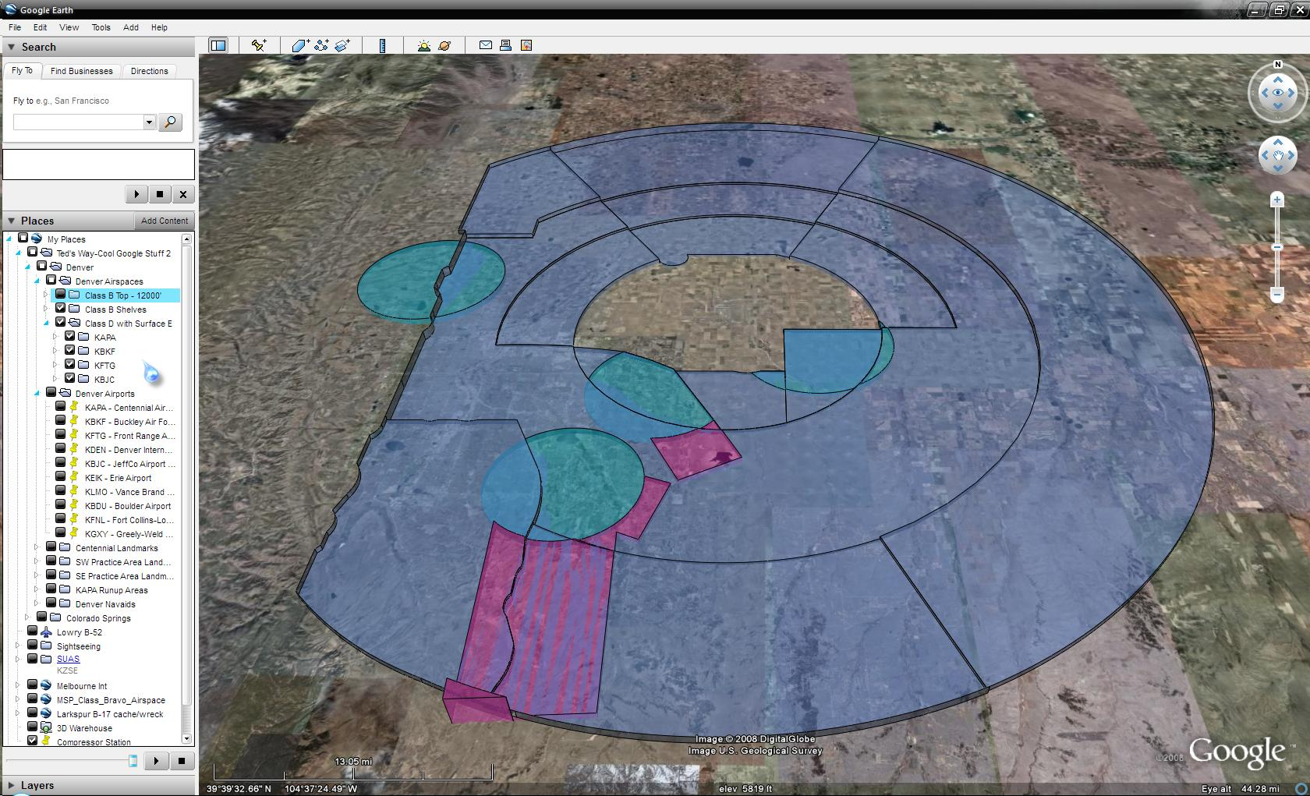
Google Earth

Slide 13


Mégis mi az előnye?
Szöveges fájl melyet könnyű létrehozni
Szerveroldali kóddal (Java, PHP) a megfelelő szabályokat betartva automatikusan generálható és „on-demand” módon használható
Többféle ábrázolási mód (terület, körvonal, rajzszög, színek használata)
további vizualizálási lehetőségek
  2D
  3D

Slide 14
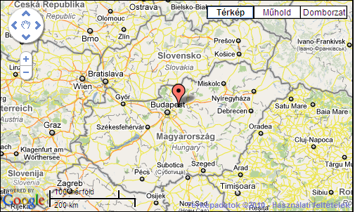
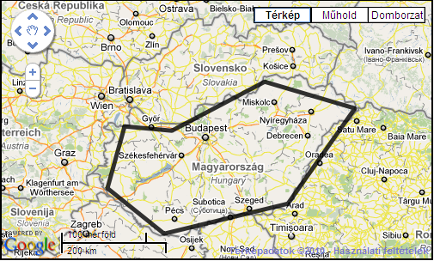
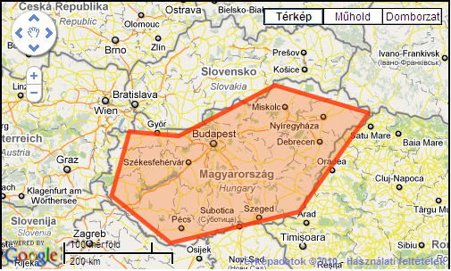
Ábrázolási módok
Marker
Polyline
Polygon

Slide 15
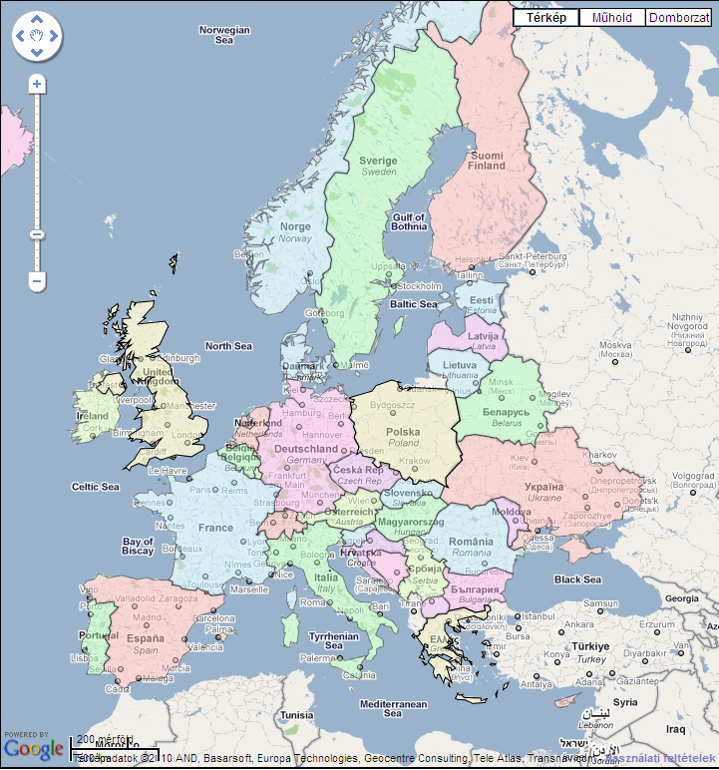
Felhasználási példa
http://miau.gau.hu/tki/gis/

Slide 16
Jövőbeni lehetőségek
A technológia adott, használni kell
Statisztikai adatok megjelenítése
Tanulmányok készítése
Erre a célra épített szolgáltatások
Nem csak földrajzi felhasználás (pl.: demográfiai adatok)
Valós példa: KSH adatainak vizualizálása

Slide 17
Köszönöm a figyelmet!

